Slide 1

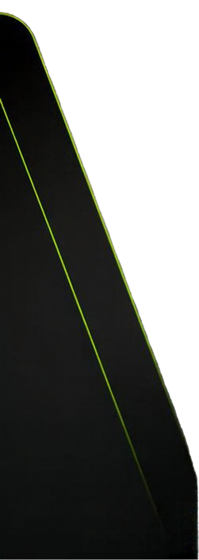



[SELO DA NOTÍCIA]
FOTO PRINCIPAL SUBSTITUÍVEL
No Canva: substitua por uma foto oficial em um quadro editável
[ASSUNTO / PROTAGONISTA]
[DESENVOLVIMENTO DA MANCHETE]
[DESTAQUE VERDE]
[SUBTÍTULO EXPLICATIVO DA NOTÍCIA]
@girodorameiro

Slide 2






AUDIÊNCIA
MELHOR SÁBADO DA SÉRIE
100 Dias de Mentiras, estrelado por Kim You-jung e Park Jinyoung, registrou 7,0% de audiência média nacional no terceiro episódio, exibido pela tvN em 17 de outubro. Segundo dados da Nielsen Korea divulgados pela imprensa, foi o melhor resultado de sábado da série, acima dos 5,3% da estreia, mas abaixo dos 7,6% do domingo anterior.
@GIRODORAMEIRO

Slide 3


